Slide 1
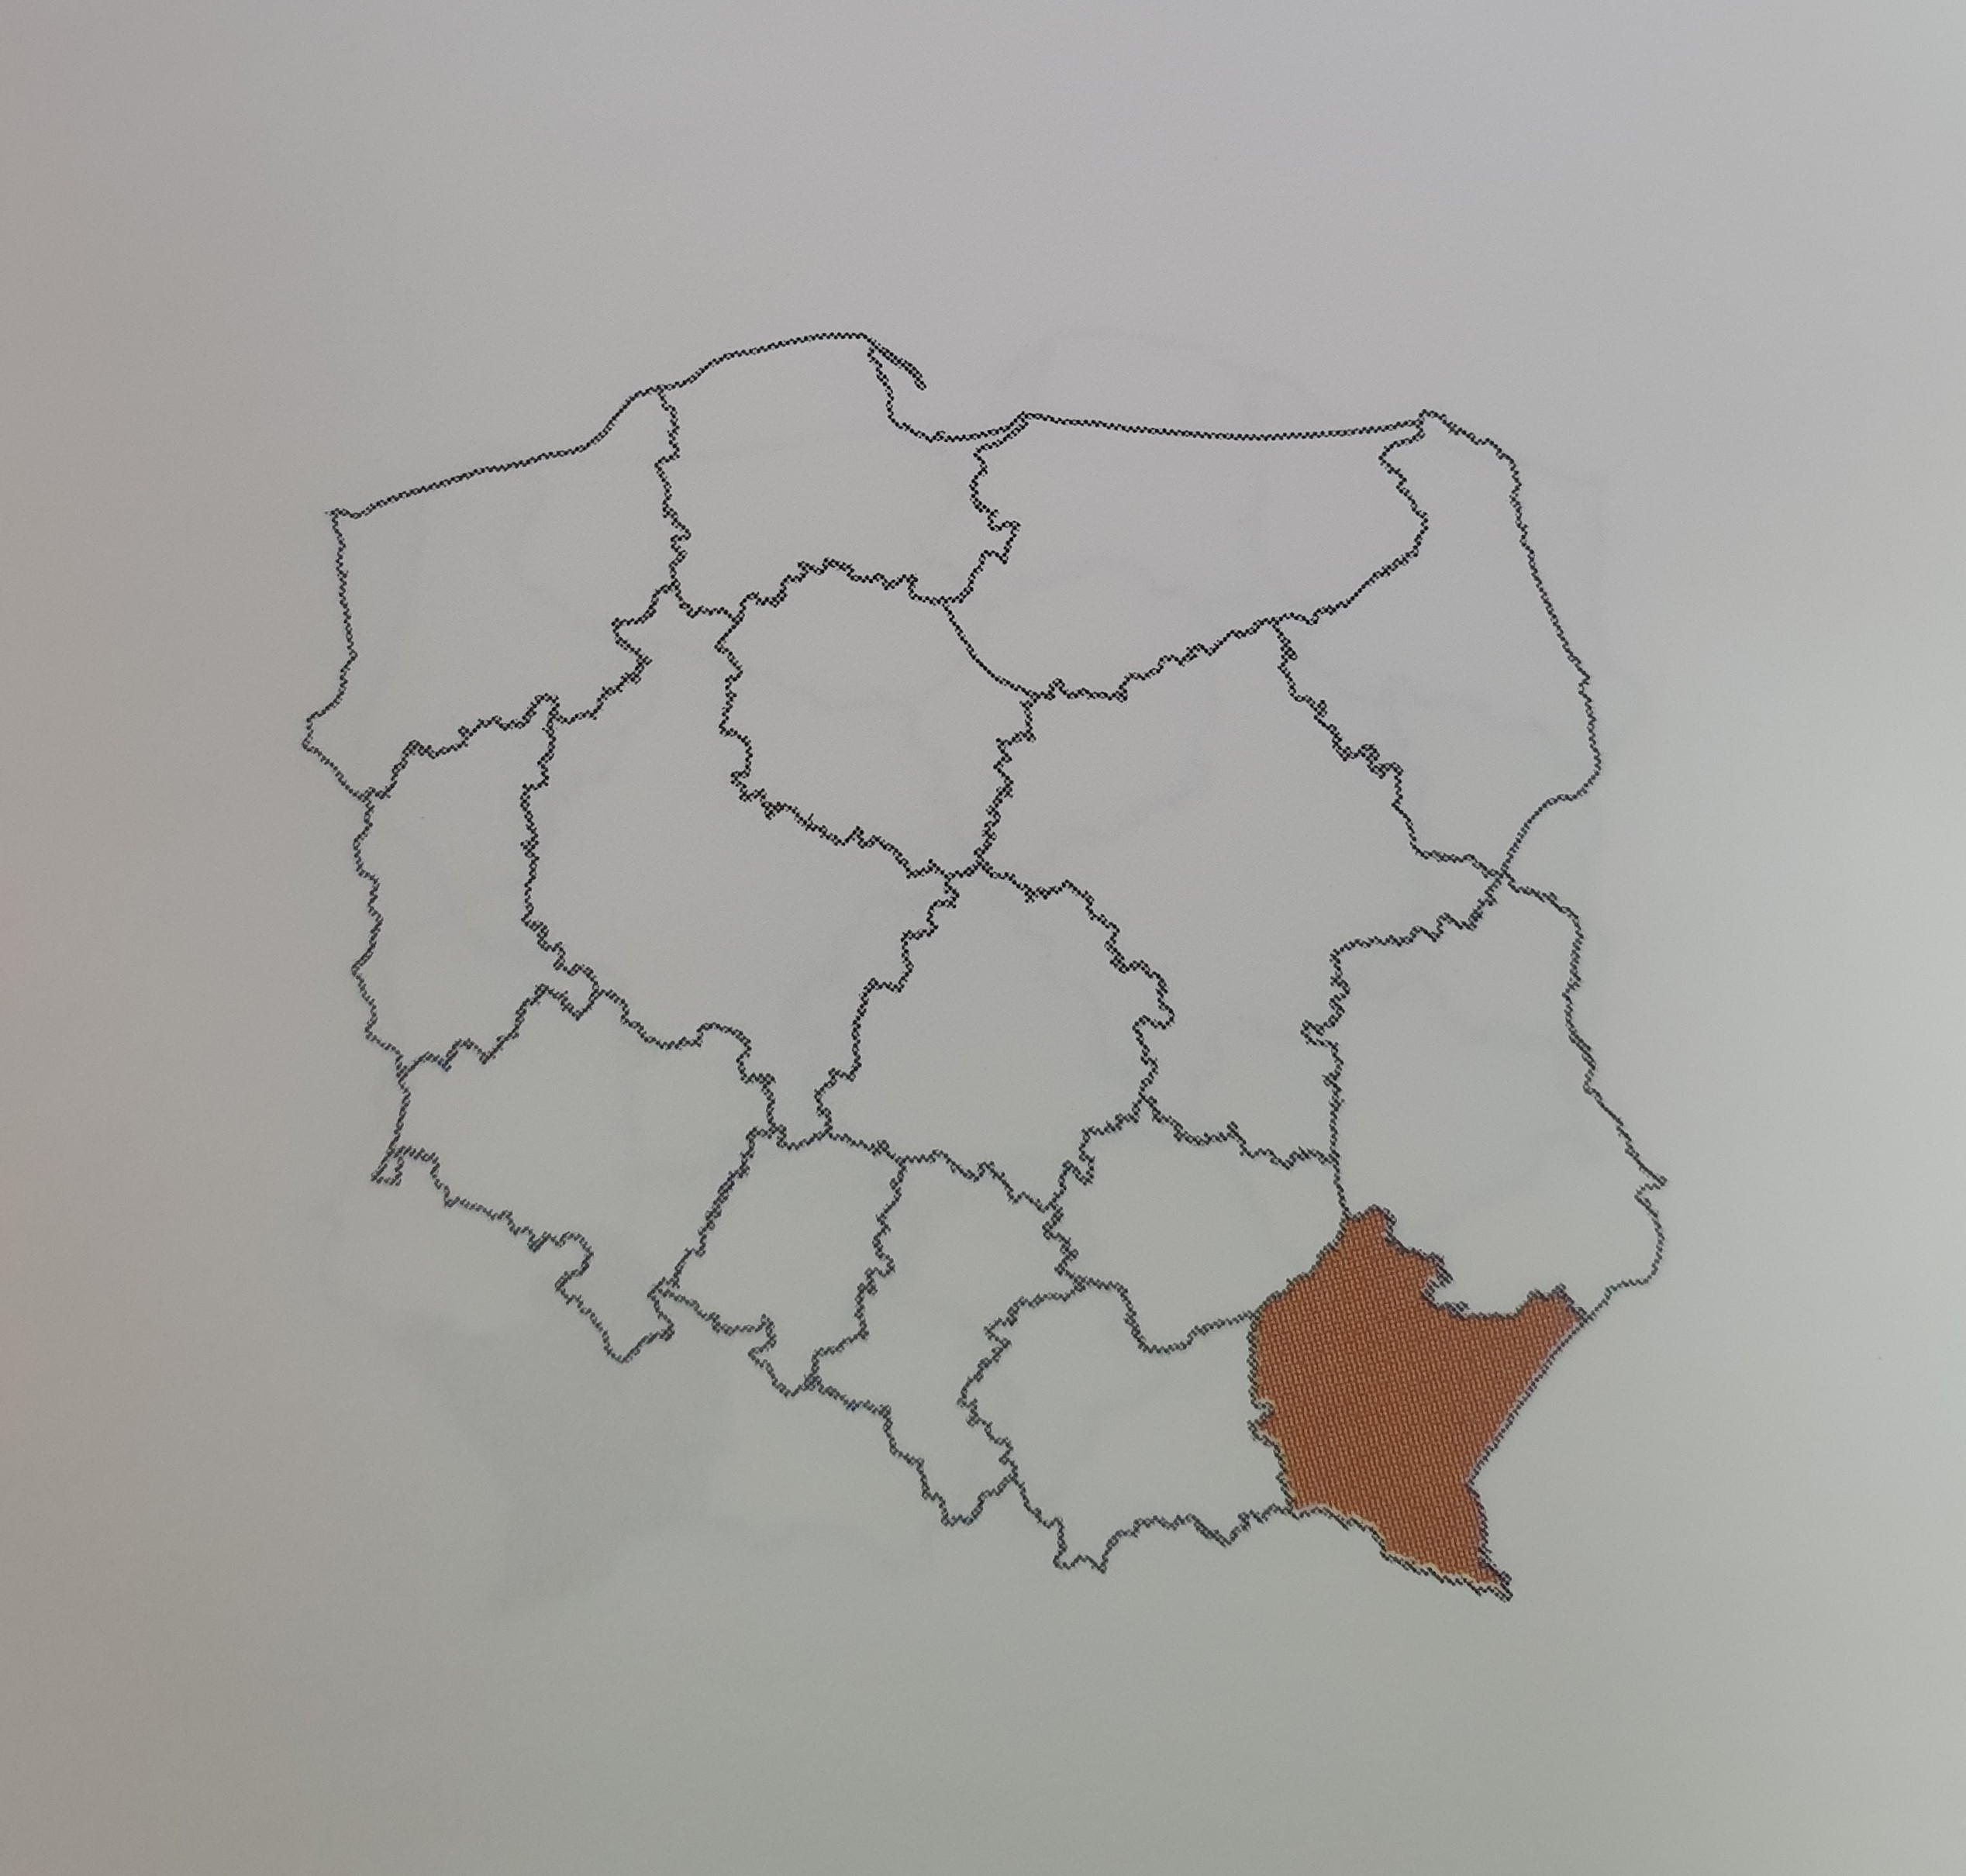
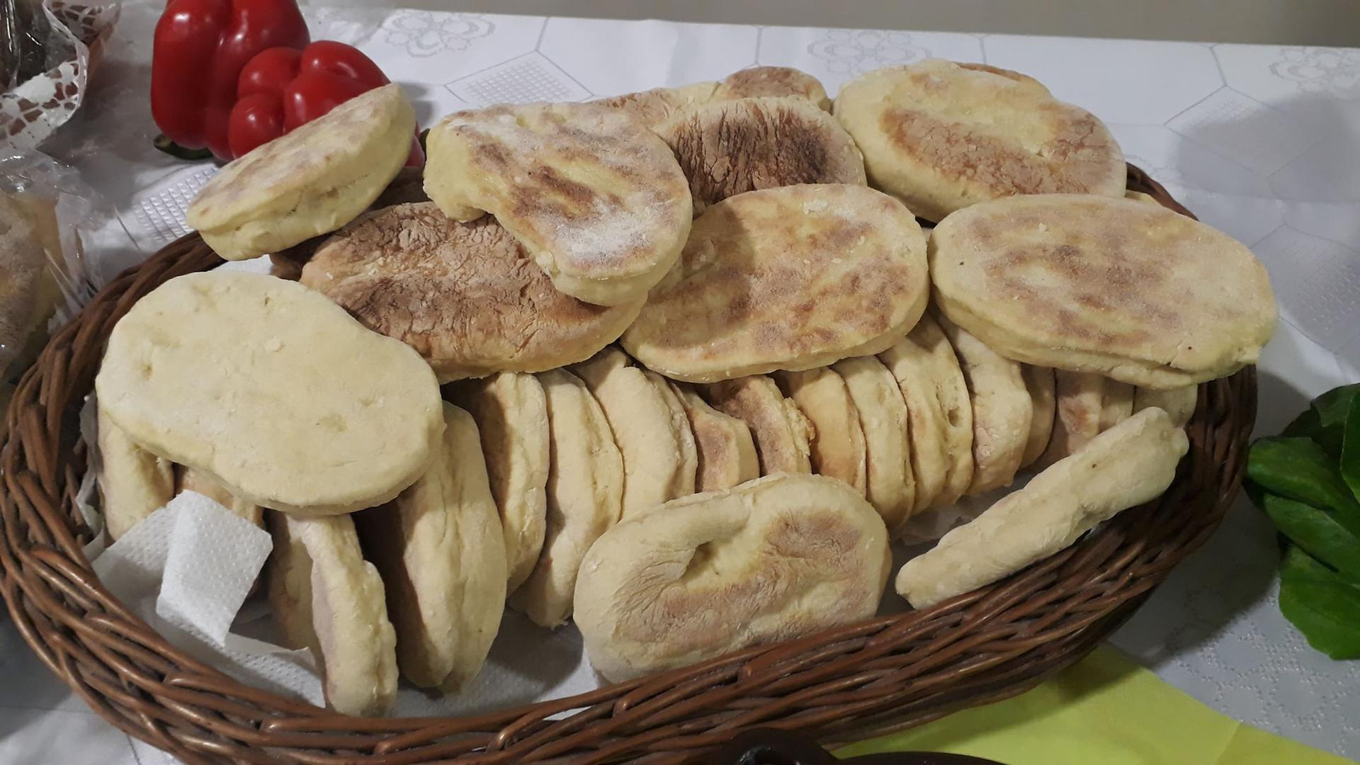
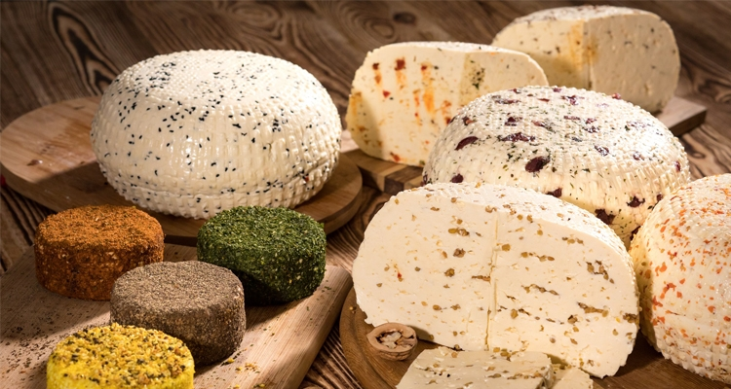
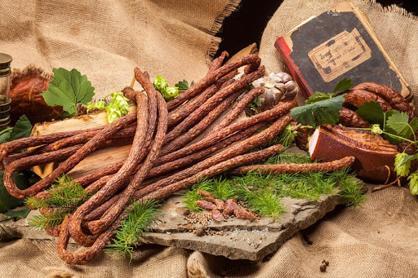
Rolniczy handel detaliczny
Konferencja pt. Rolniczy handel detaliczny
R
D
Trzebownisko, 19.12.2024 r.
H
jako uniwersalna forma produkcji i sprzedaży żywności
„Europejski Fundusz Rolny na rzecz Rozwoju Obszarów Wiejskich: Europa inwestująca w obszary wiejskie”

Slide 2
R
H
D
Przepisy regulujące
Ustawa z dnia 16 listopada 2016 r. o zmianie niektórych ustaw w celu ułatwienia sprzedaży żywności przez rolników;
Ustawa z dnia 9 listopada 2018 r. o zmianie niektórych ustaw w celu ułatwienia sprzedaży żywności przez rolników do sklepów i restauracji;
Ustawa z dnia 15 grudnia 2021 r. o zmianie niektórych ustaw w celu ułatwienia prowadzenia przez rolników rolniczego handlu detalicznego;
Rozporządzenie Ministra Rolnictwa i Rozwoju Wsi z dnia 12 września 2022 r. w sprawie maksymalnej ilości żywności zbywanej w ramach rolniczego handlu detalicznego do zakładów prowadzących handel detaliczny z przeznaczeniem dla konsumenta finalnego oraz zakresu i sposobu jej dokumentowania.

Slide 3
R
H
D
Rolniczy handel detaliczny - definicja
Rolniczy handel detaliczny wg nowej definicji z 2022 r. polega na produkcji żywności zawierającej co najmniej jeden składnik pochodzący w całości z własnej uprawy, hodowli lub chowu podmiotu działającego na rynku spożywczym oraz zbywaniu tej żywności konsumentowi finalnemu lub zakładom prowadzącym handel detaliczny z przeznaczeniem dla konsumenta finalnego.

Slide 4
R
H
D
Kim jest konsument finalny?
Konsument finalny oznacza ostatecznego konsumenta środka spożywczego, który nie wykorzystuje żywności w ramach działalności przedsiębiorstwa spożywczego. Zapis ten ma szczególne znaczenie w przypadku żywności, która zawiera jeden składnik – wtedy powinna w całości pochodzić z własnej uprawy, hodowli lub chowu. W przypadku żywności zawierającej więcej niż jeden składnik – np. produkty mięsne, gotowe posiłki, żywność powinna zawierać co najmniej jeden składnik pochodzący z własnej uprawy, hodowli lub chowu.

Slide 5
R
H
D
Rolniczy handel detaliczny – nadzór
Nad właściwą jakością zdrowotną (bezpieczeństwem) produktów pochodzenia zwierzęcego i żywności zawierającej jednocześnie środki spożywcze pochodzenia niezwierzęcego i produkty pochodzenia zwierzęcego nadzór sprawuje Inspekcja Weterynaryjna.
Nad właściwą jakością zdrowotną (bezpieczeństwem) żywności pochodzenia niezwierzęcego nadzór sprawuje Inspekcja Sanitarna.
Nad jakością handlową żywności produkowanej w ramach RHD nadzór sprawuje Inspekcja Jakości Handlowej Artykułów Rolno-Spożywczych.

Slide 6
R
H
D
Rolniczy handel detaliczny – nadzór
Produkcja i sprzedaż żywności w ramach RHD wymaga rejestracji u właściwego podmiotu urzędowej kontroli żywności
Powiatowy Lekarz Weterynarii
Powiatowy Inspektor Sanitarny
Produkty pochodzenia zwierzęcego
lub żywność złożona
Produkty pochodzenia niezwierzęcego
30 dni przed rozpoczęciem działalności
Wniosek o wpis do rejestru zakładów
Wniosek o wpis do rejestru zakładów podlegających urzędowej kontroli organów Państwowej Inspekcji Sanitarnej
14 dni przed rozpoczęciem działalności

Slide 7
R
H
D
Rolniczy handel detaliczny – uniwersalna forma produkcji i sprzedaży żywności
ZYSK dla PRODUCENTA - pozwala gospodarstwom zajmującym się mini-przetwórstwem na sprzedaż własnych produktów, przede wszystkim dywersyfikuje przychody producenta rolnego
Za przetworzone na miejscu i sprzedane odbiorcy końcowemu produkty rolnik otrzymuje wyższą cenę niż od pośrednika.
ZYSK dla KLIENTA – dzięki szybszemu transferowi z gospodarstwa na stół, żywność jest bardziej świeża i naturalna
Zrzeszeni w KSGD rolnicy w swoich gospodarstwach często prezentują klientom, jak produkują żywność. Demonstracje mają charakter otwarty i towarzyszą im degustacje. Produkty zatem nie są anonimowe, a konsumenci przekonują się, że często są tworzone z pasją i cechuje je bardzo wysoka jakość.

Slide 8
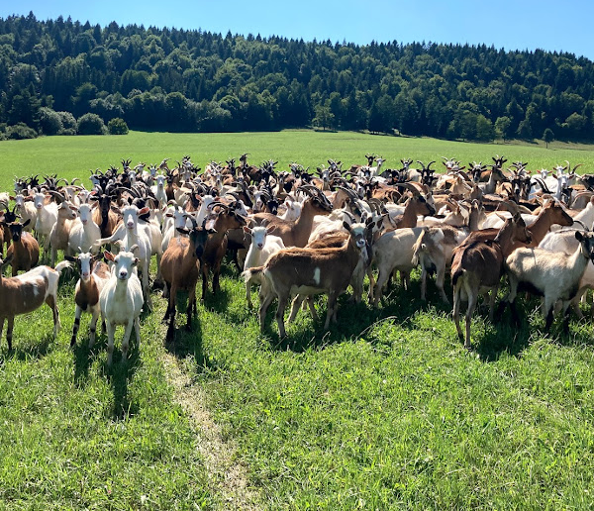
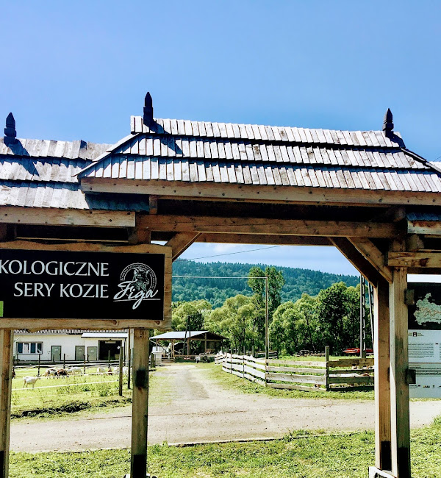
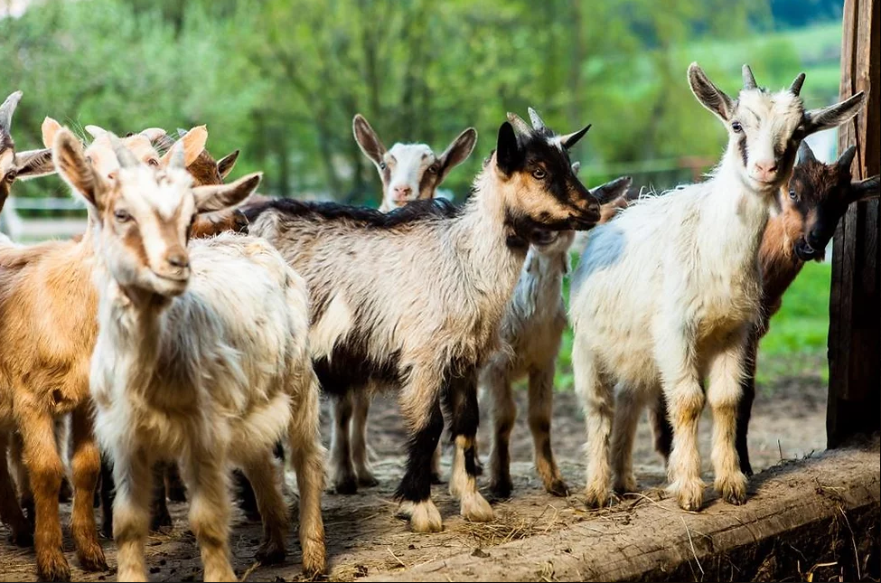
R
H
D
Rolniczy handel detaliczny – uniwersalna forma produkcji i sprzedaży żywności
KSGD
Dobre praktyki – dobre przykłady
PODKARPACKIE
Rodzinne Gospodarstwo Ekologiczne „FIGA” w Mszanie
Rodzinne Gospodarstwo Ekologiczne FIGA to hodowla kóz licząca około 300 kóz mlecznych. Gospodarstwo znajduję się na granicy Beskidu Niskiego i Bieszczadów (gm. Dukla, okolice Magurskiego Parku Narodowego). Rodzina Maziejuków od lat zajmuje się wytwarzaniem na bazie tradycyjnych receptur wyrobem wysokiej jakości serów.

Slide 9
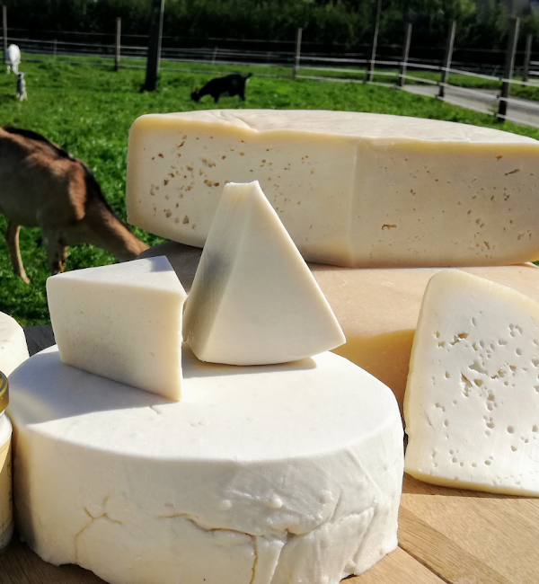
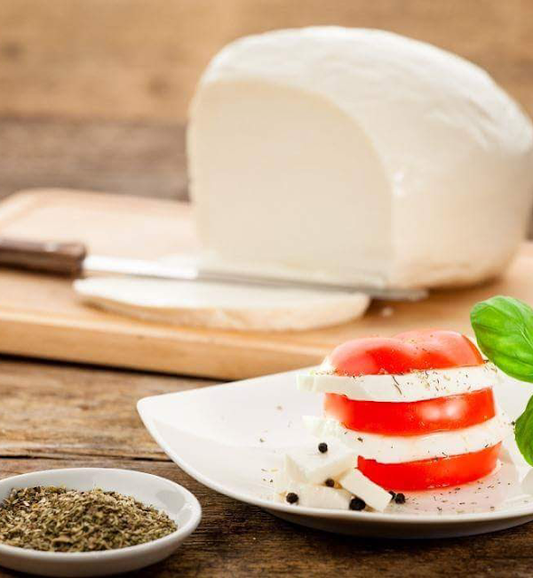
R
H
D
Rolniczy handel detaliczny – uniwersalna forma produkcji i sprzedaży żywności
KSGD
Dobre praktyki – dobre przykłady
PODKARPACKIE
Rodzinne Gospodarstwo Ekologiczne „FIGA” w Mszanie
Gospodarstwo jako główną działalność prowadzi hodowlę kóz oraz przetwórstwo mleka koziego. Tereny wypasów to jedno z najczystszych przyrodniczo miejsc w Polsce, dzięki czemu mleko kozie i sery mają bogate właściwości odżywcze i zdrowotne. Sery kozie są źródłem wartości odżywczych takich jak wapń, kwas foliowy, witaminy i sole mineralne.
Specjalnością gospodarstwa jest tradycyjne przetwórstwo mleka niepasteryzowanego, niczym domowy wyrób serów. W ofercie znajdziesz sery białe, sery podpuszczkowe (bundz i bryndza), sery dojrzewające, sery wołoskie i farmerskie, twarożki, domowe masło, surowe mleko, serwatkę.
https://www.serymaziejuk.pl

Slide 10
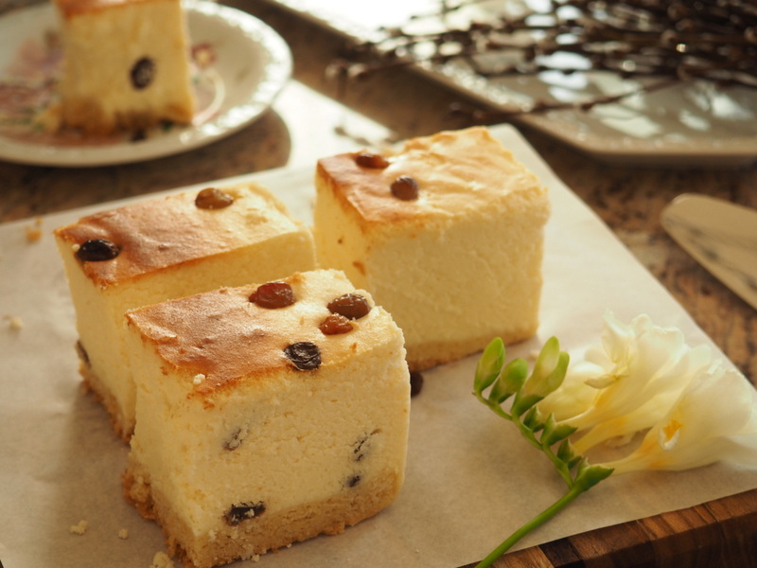
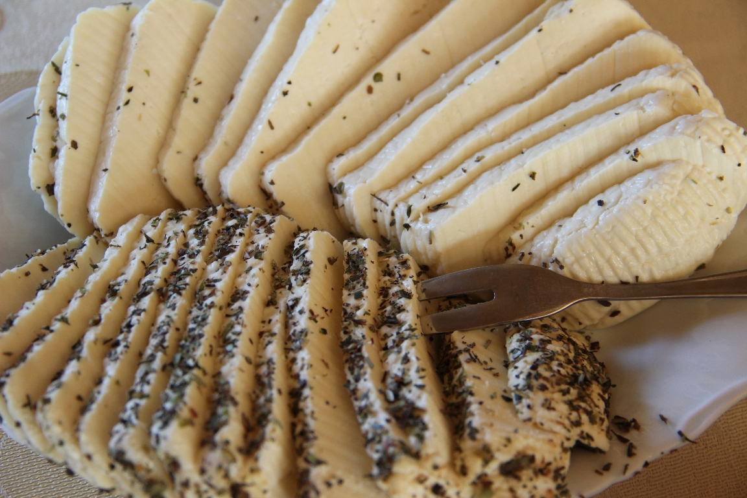
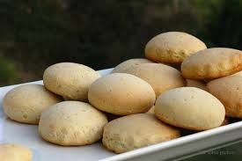
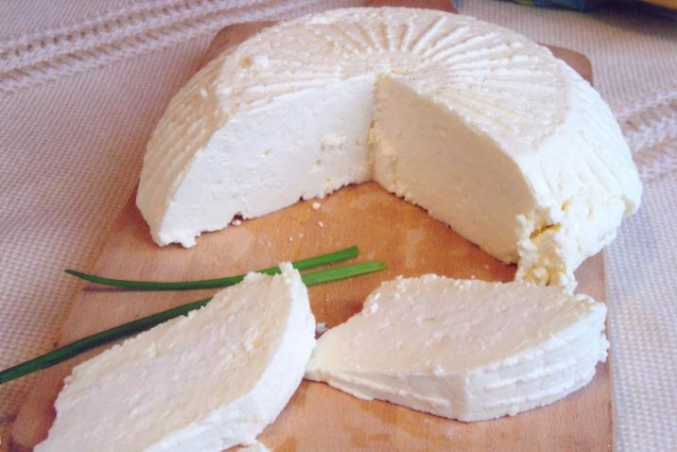
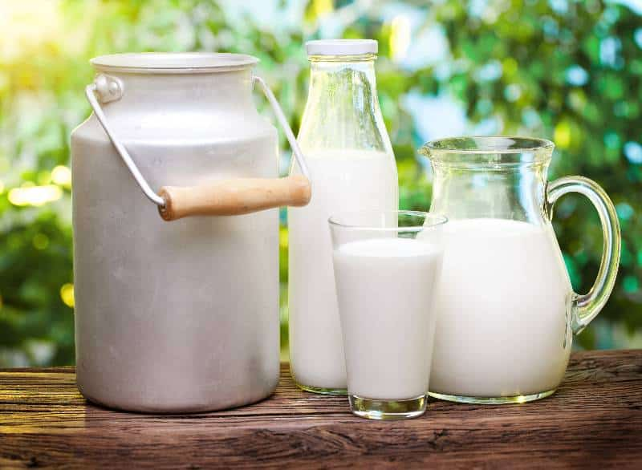
R
H
D
Rolniczy handel detaliczny – uniwersalna forma produkcji i sprzedaży żywności
KSGD
Dobre praktyki – dobre przykłady
PODKARPACKIE
Gospodarstwo rolne w miejscowości Dźwiniacz Dolny prowadzone przez małżeństwo Beatę i Marka Kołodziejów
Gospodarstwo rolne położone w malowniczej miejscowości Dźwiniacz Dolny, prowadzone przez małżeństwo Kołodziejów od 1996 roku. Powierzchnia gospodarstwa to około 15 ha użytków rolnych, w większości są to łąki i pastwiska oraz 0,10 ha sadu i ogród warzywno – ziołowy. Produkcja zwierzęcą opiera się na hodowli bydła mlecznego – 18 krów. Oprócz tego corocznie utrzymuje się ok. 50 sztuk kur niosek, kaczki i króliki, a do celów rekreacyjnych dwa kucyki.
Głównym źródłem utrzymania jest działalność rolnicza, a dodatkowe źródło dochodów stanowi agroturystyka. Gospodarstwo specjalizuje się w przetwórstwie owoców i warzyw oraz mleka (głównie sery) w ramach Rolniczego Handlu Detalicznego.
W gospodarstwie można nabyć: mleko, sery, jaja, warzywa i owoce. Gospodyni oferuje posiłki na bazie produktów z własnego gospodarstwa.

Slide 11
R
H
D
Rolniczy handel detaliczny – uniwersalna forma produkcji i sprzedaży żywności
KSGD
Dobre praktyki – dobre przykłady
PODKARPACKIE
Rodzinne Gospodarstwo Ekologiczne „FIGA” w Mszanie
Gospodarstwo jako główną działalność prowadzi hodowlę kóz oraz przetwórstwo mleka koziego. Tereny wypasów to jedno z najczystszych przyrodniczo miejsc w Polsce, dzięki czemu mleko kozie i sery mają bogate właściwości odżywcze i zdrowotne. Sery kozie są źródłem wartości odżywczych takich jak wapń, kwas foliowy, witaminy i sole mineralne.
Specjalnością gospodarstwa jest tradycyjne przetwórstwo mleka niepasteryzowanego, niczym domowy wyrób serów. W ofercie znajdziesz sery białe, sery podpuszczkowe (bundz i bryndza), sery dojrzewające, sery wołoskie i farmerskie, twarożki, domowe masło, surowe mleko, serwatkę.
https://www.serymaziejuk.pl

Slide 12
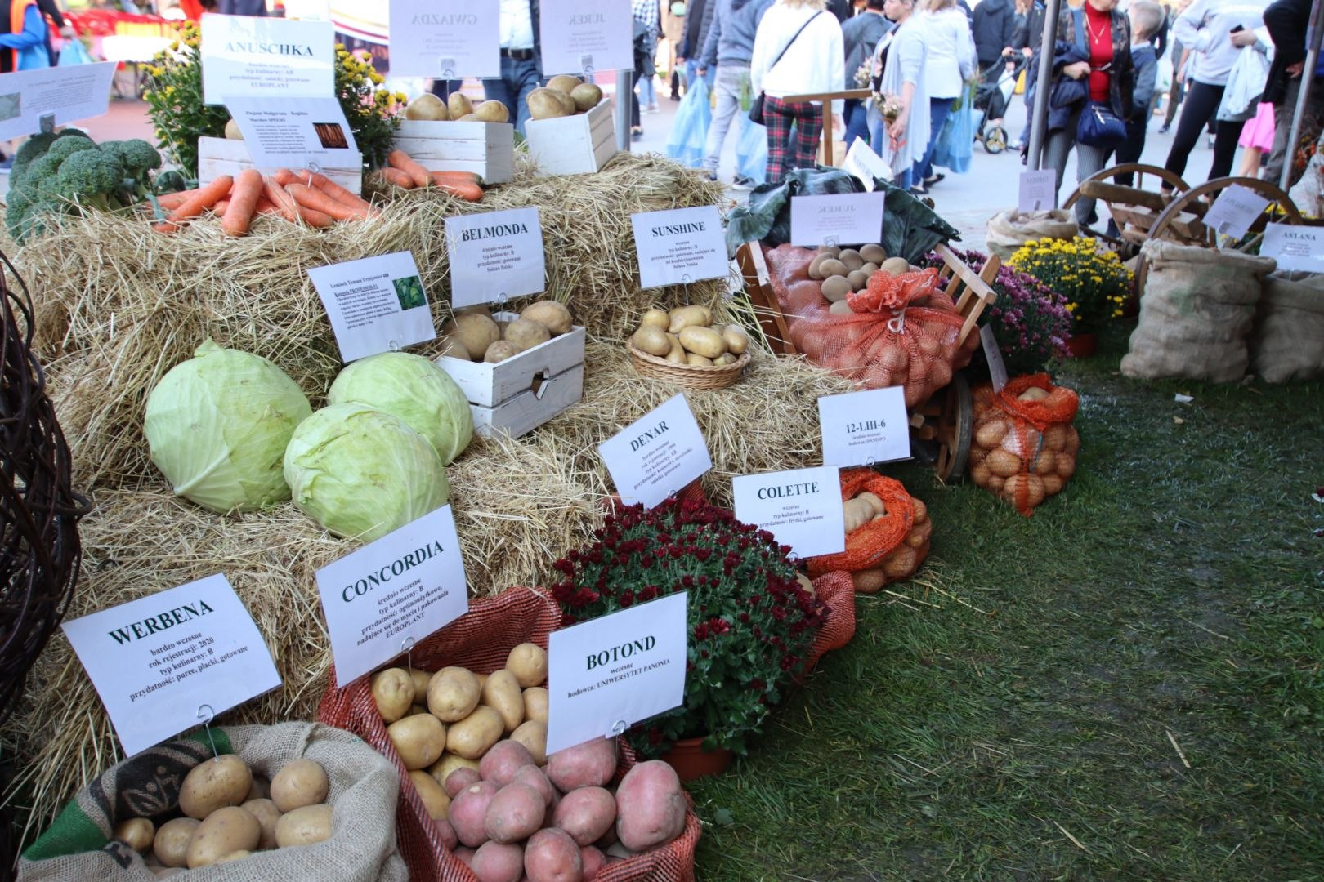
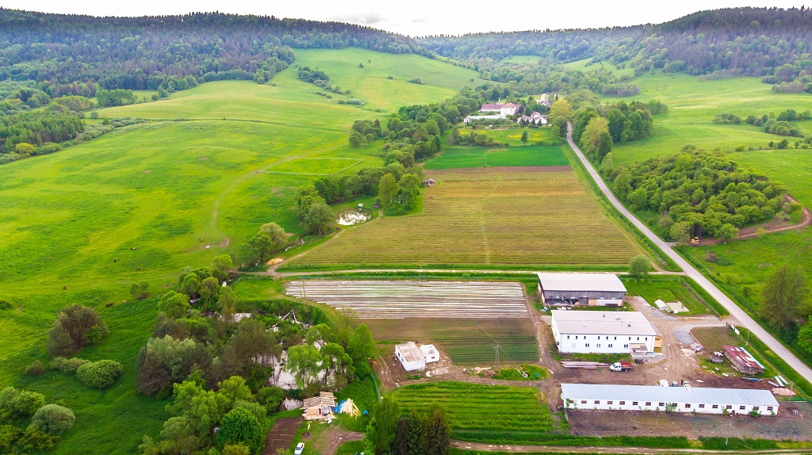
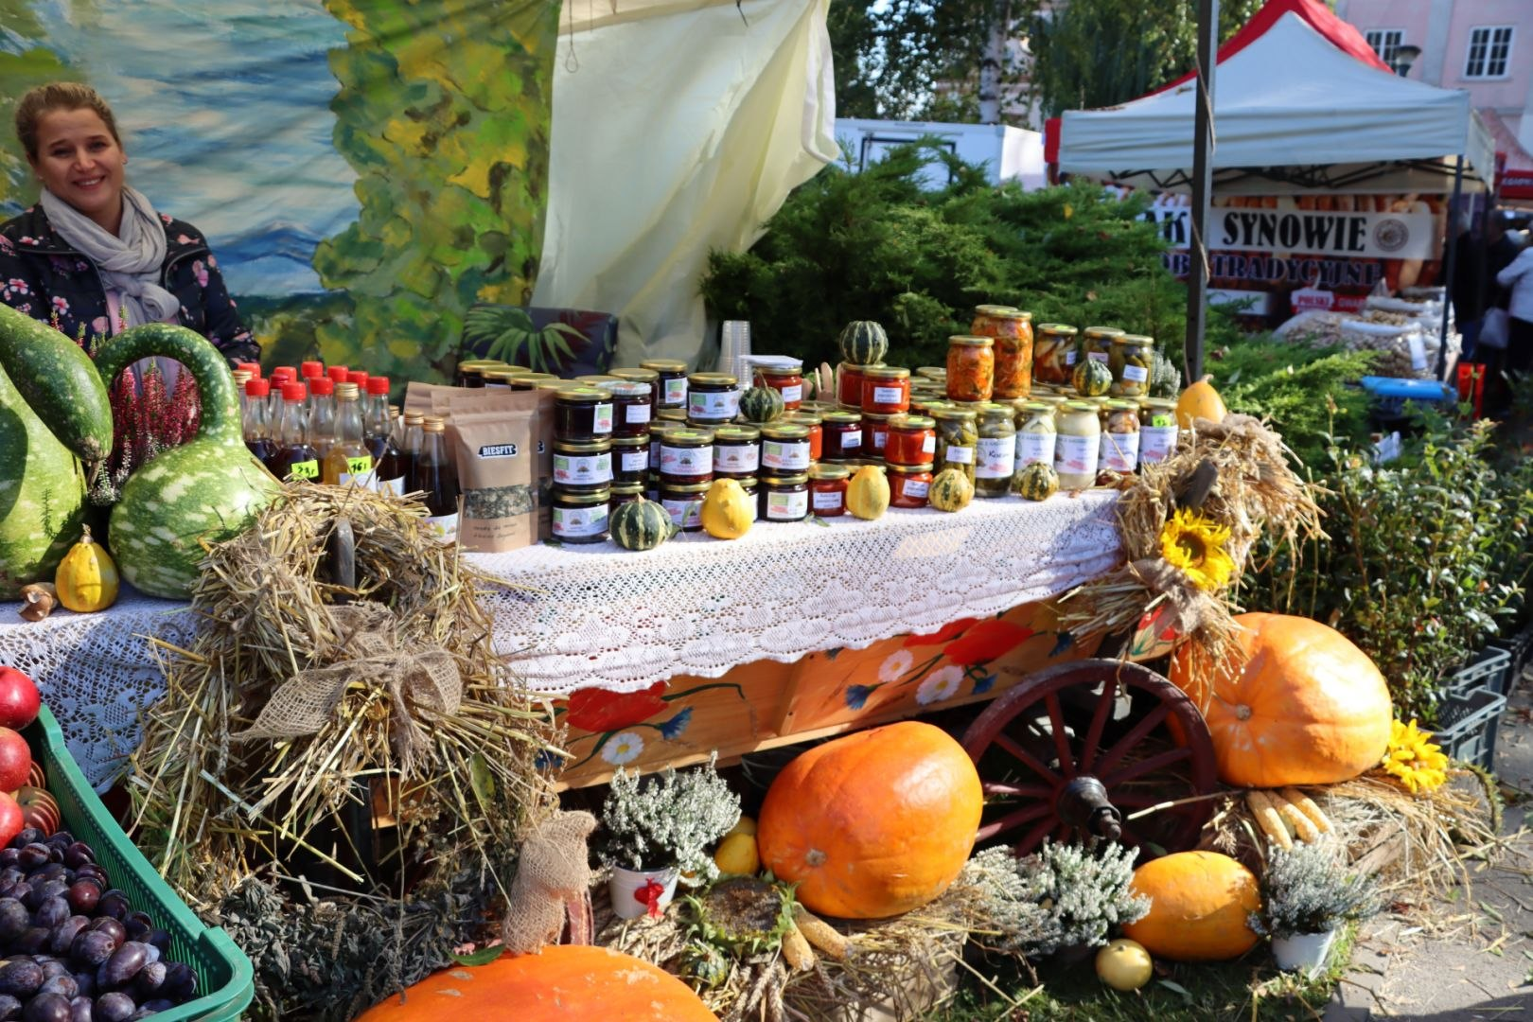
R
H
D
Rolniczy handel detaliczny – uniwersalna forma produkcji i sprzedaży żywności
KSGD
Dobre praktyki – dobre przykłady
PODKARPACKIE
Bieszczadzki Ogród Katarzyny i Mirosława Krupy w Moczarach
Katarzyna i Mirosław Krupowie od ponad 12 lat aktywnie zajmują się promocją regionu Bieszczad. Włączają się w inicjatywy i działania związane m. in. z turystyką, kulturą i dziedzictwem kulturowym, a także sportem, nauką, ekologią i ochroną zdrowia. Z wielką pasją i zaangażowaniem prowadzą w Ustrzykach Dolnych „Gościniec Pod Małym Królem” oraz „Bieszczadzki Ogród” w Moczarach. Ciekawą inicjatywą było stworzenie ogrodu z możliwością zakupów z gwarancją świeżości. Tak powstała plantacja borówki amerykańskiej, która zajmuje około 3 ha powierzchni. Znajdują się tu również krzewy derenia jadalnego, śliwy i czarnego bzu. Następnym etapem było powstanie dużego ogrodu warzywnego, gdzie z myślą o najmłodszym pokoleniu, skupiali się na tym, aby pokazać etapy i naturalne sposoby produkcji warzyw i owoców.

Slide 13
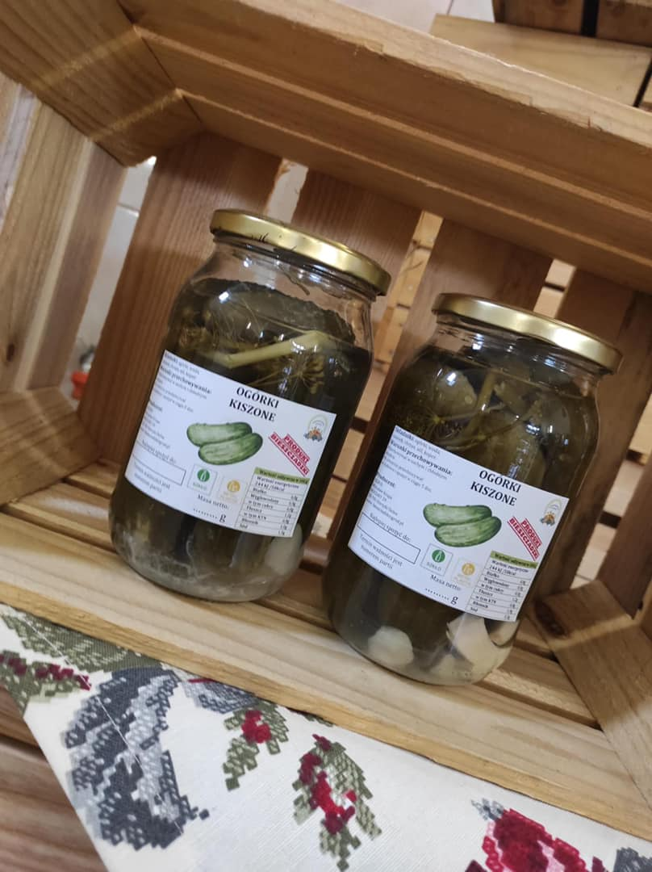
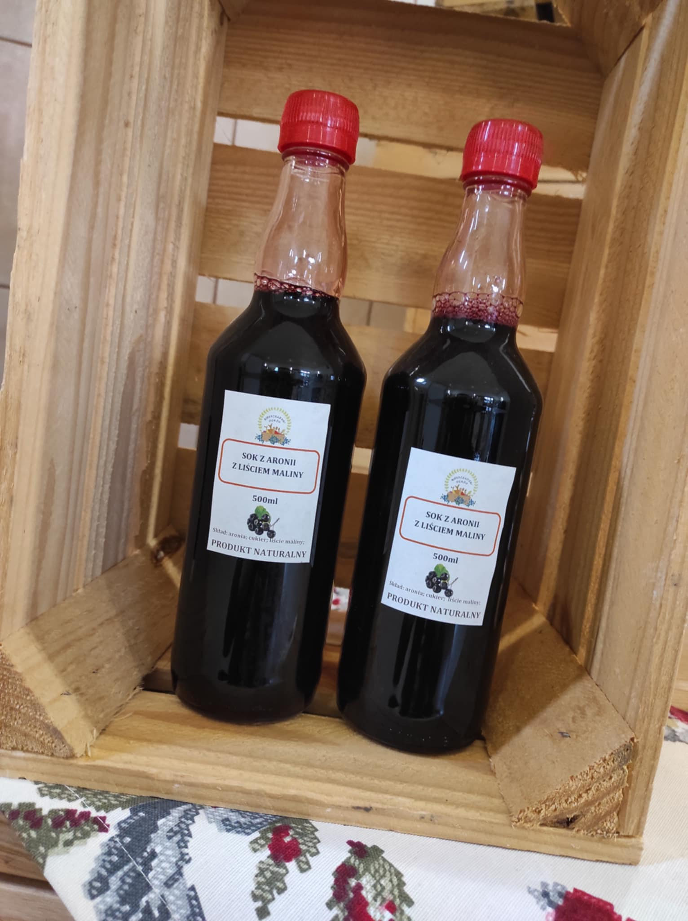
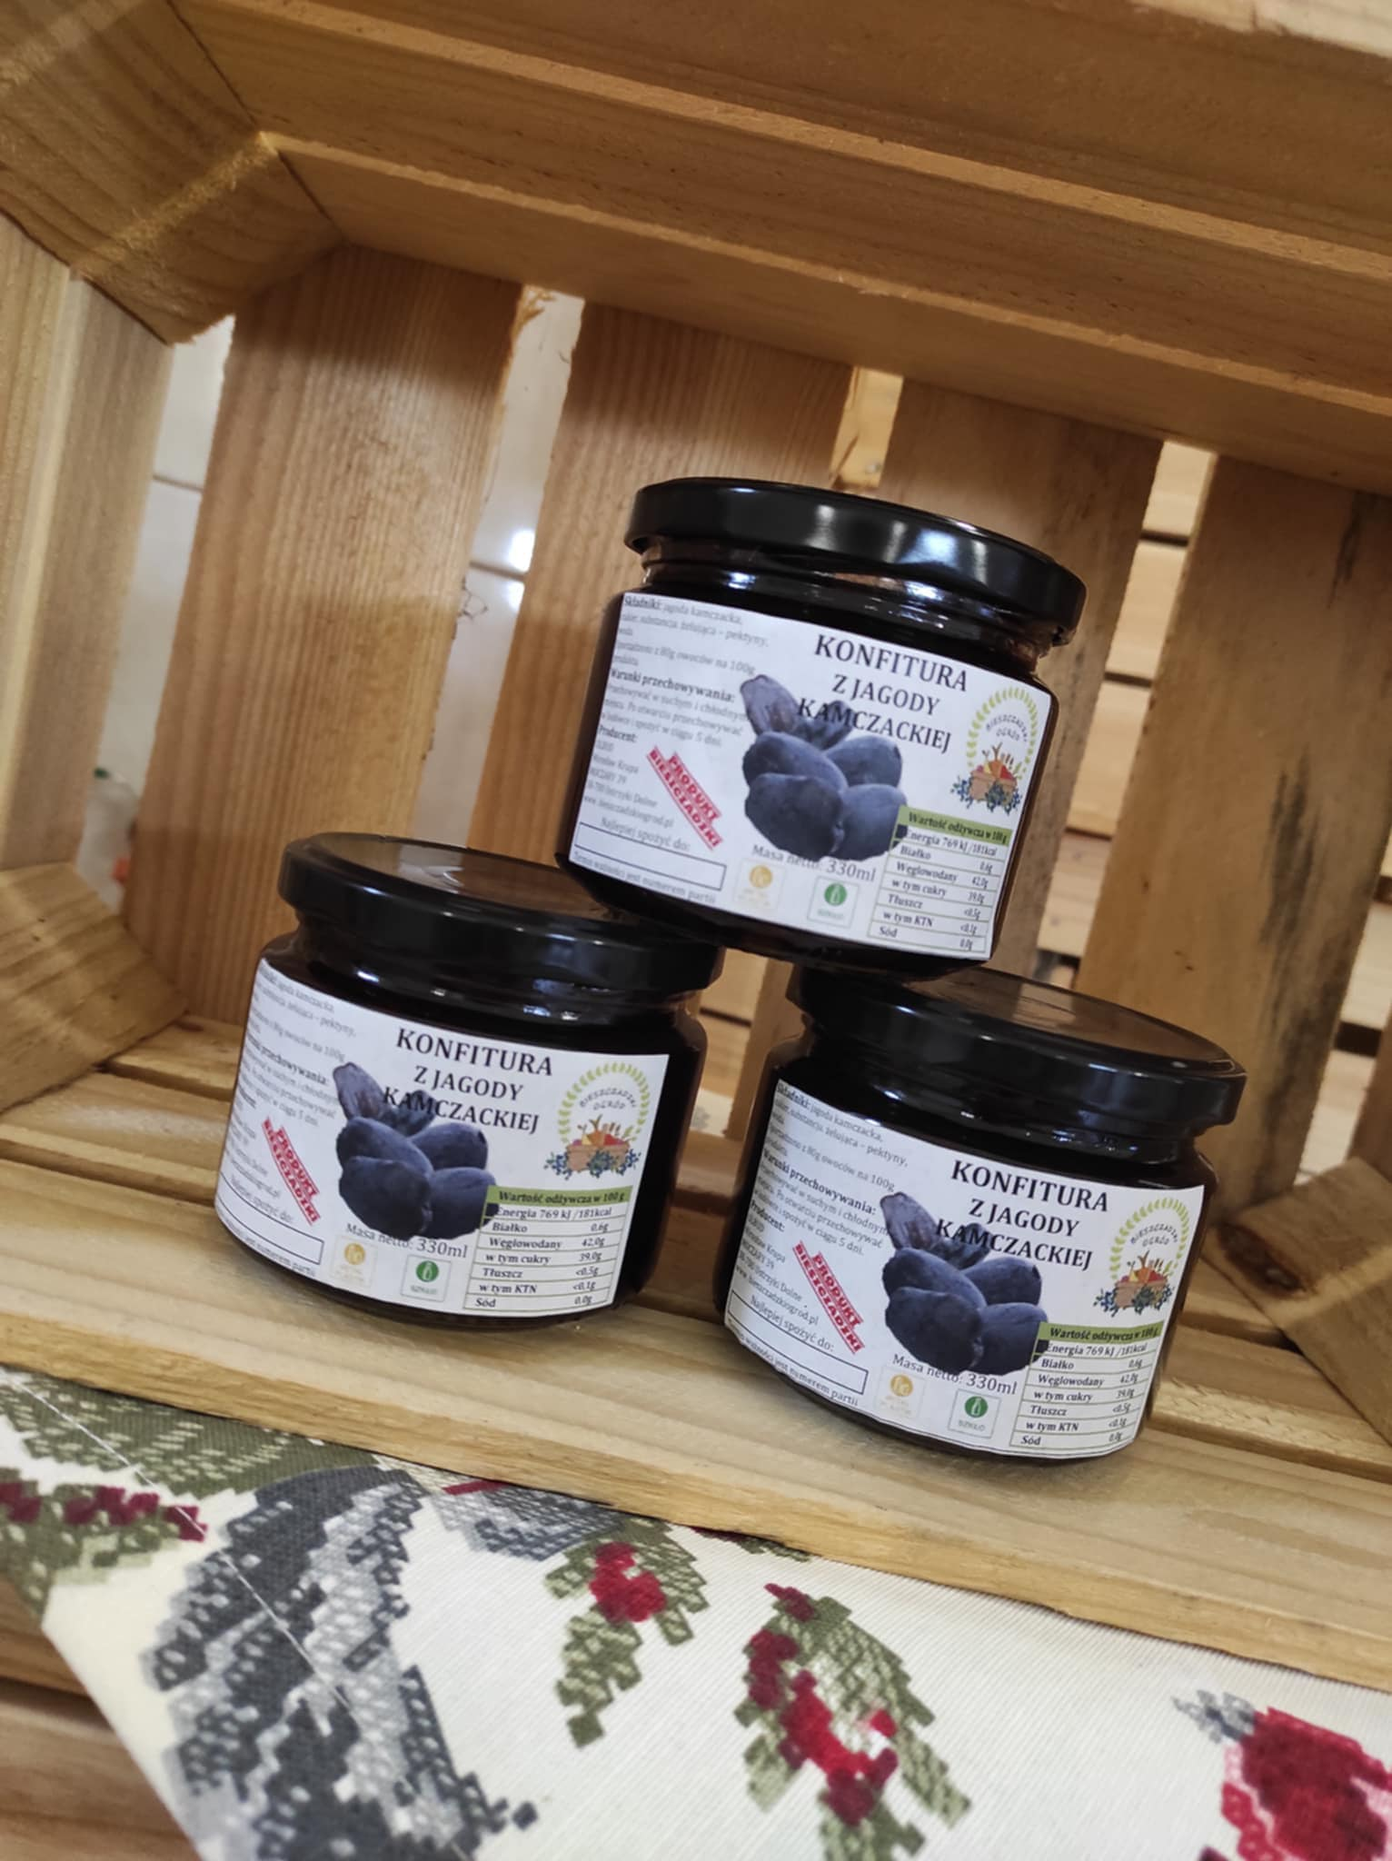
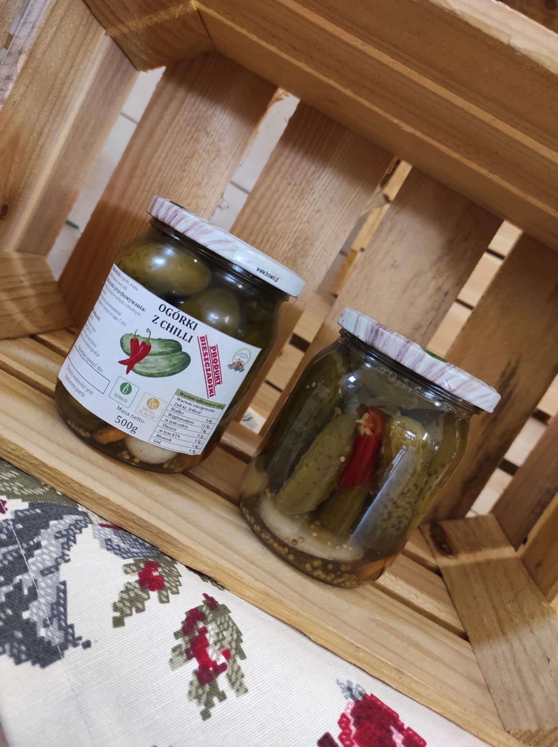
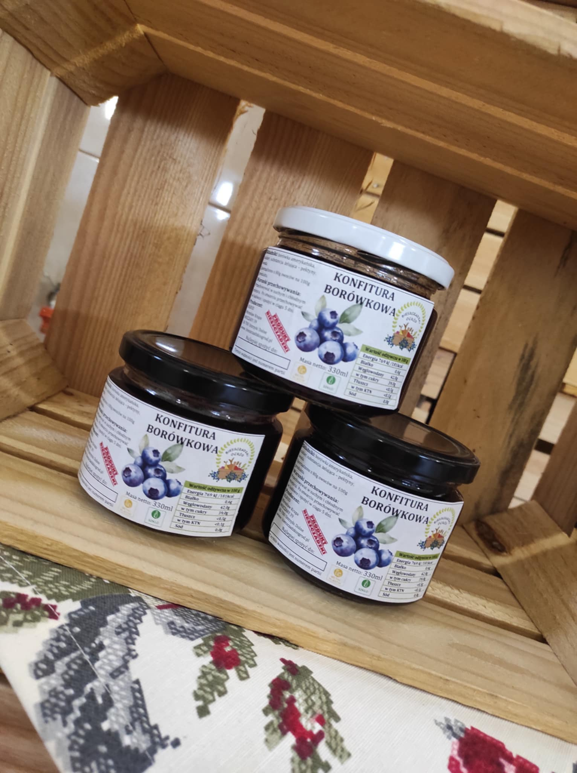
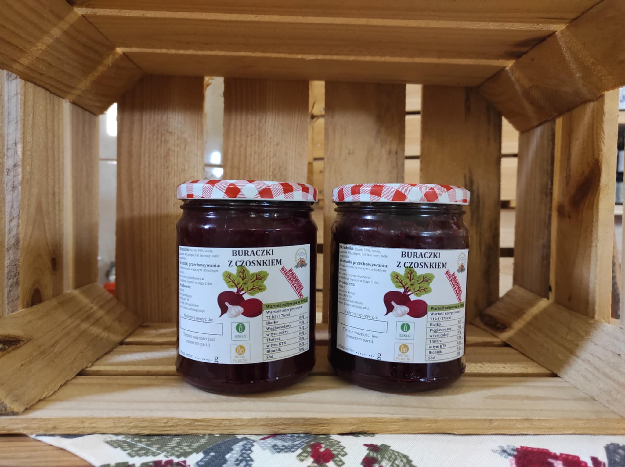
R
H
D
Rolniczy handel detaliczny – uniwersalna forma produkcji i sprzedaży żywności
KSGD
Dobre praktyki – dobre przykłady
PODKARPACKIE
Bieszczadzki Ogród Katarzyny i Mirosława Krupy w Moczarach
Katarzyna i Mirosław Krupowie od ponad 12 lat aktywnie zajmują się promocją regionu Bieszczad. Włączają się w inicjatywy i działania związane m. in. z turystyką, kulturą i dziedzictwem kulturowym, a także sportem, nauką, ekologią i ochroną zdrowia. Z wielką pasją i zaangażowaniem prowadzą w Ustrzykach Dolnych „Gościniec Pod Małym Królem” oraz „Bieszczadzki Ogród” w Moczarach. Ciekawą inicjatywą było stworzenie ogrodu z możliwością zakupów z gwarancją świeżości. Tak powstała plantacja borówki amerykańskiej, która zajmuje około 3 ha powierzchni. Znajdują się tu również krzewy derenia jadalnego, śliwy i czarnego bzu. Następnym etapem było powstanie dużego ogrodu warzywnego, gdzie z myślą o najmłodszym pokoleniu, skupiali się na tym, aby pokazać etapy i naturalne sposoby produkcji warzyw i owoców.

Slide 14
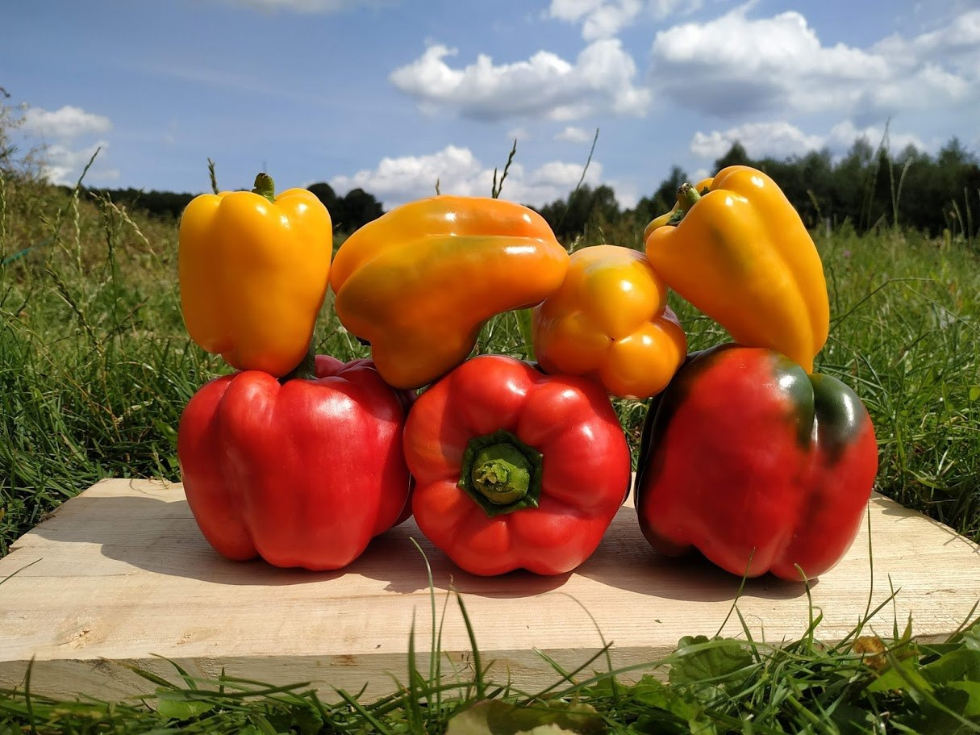
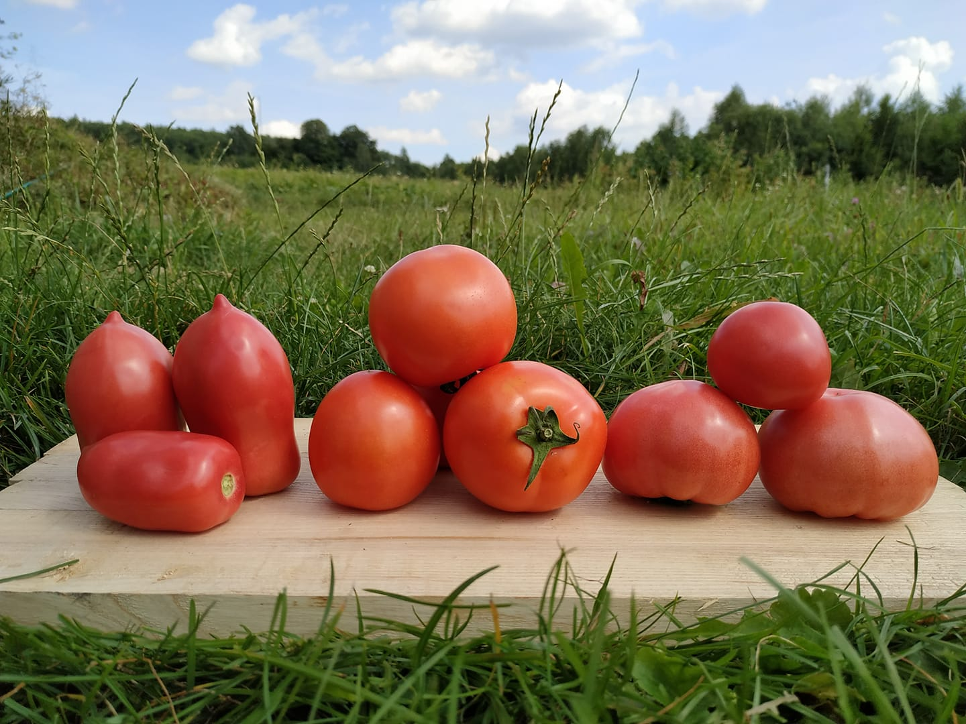
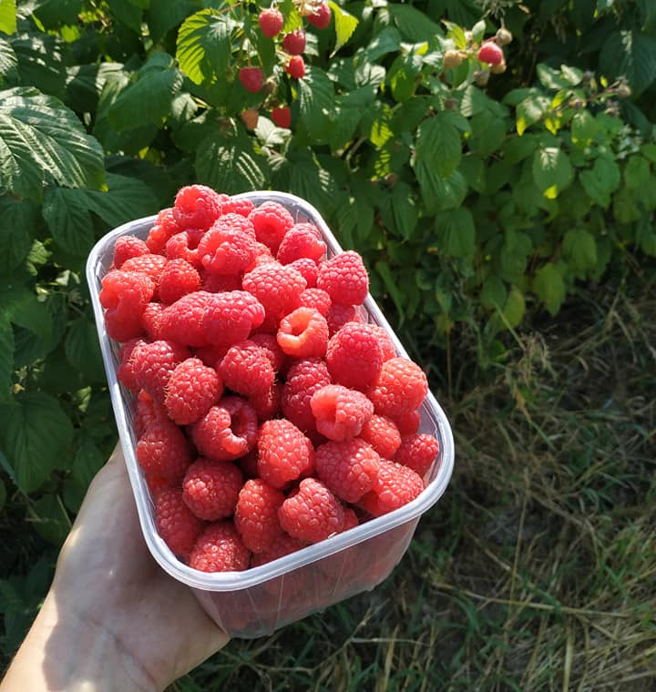
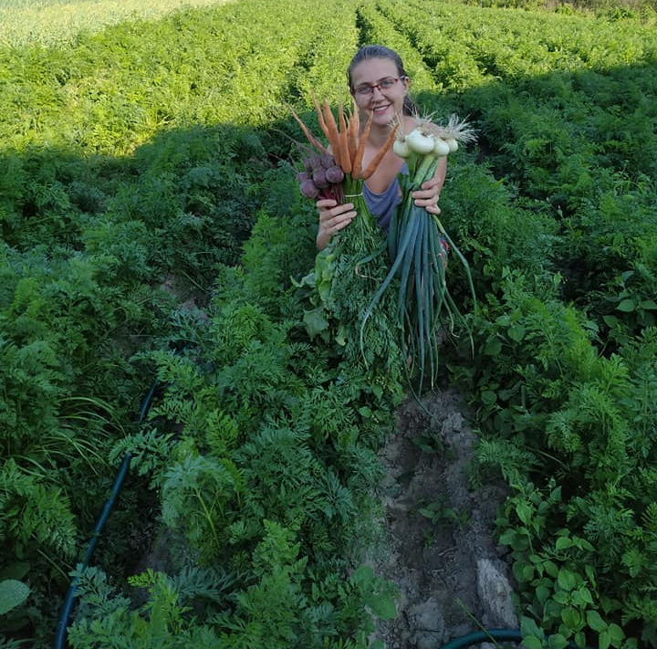
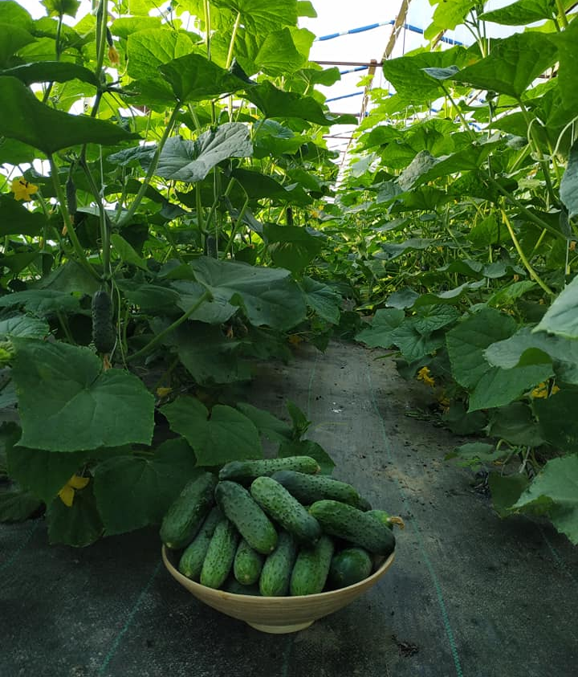
R
H
D
Rolniczy handel detaliczny – uniwersalna forma produkcji i sprzedaży żywności
KSGD
Dobre praktyki – dobre przykłady
ŚWIĘTOKRZYSKIE
GOSPODARSTWO EKOLOGICZNE MACHOCKICH w miejscowości Cisów, w powiecie kieleckim
Pani Agata Machocka prowadzi ekologiczne gospodarstwo o powierzchni siedmiu hektarów,. Gospodarstwo posiada certyfikat rolnictwa ekologicznego od 2004 roku i jest przykładem harmonijnego połączenia rolnictwa z dbałością o środowisko naturalne. Gospodarstwo wyróżnia się różnorodnością upraw, naturalnymi metodami produkcji oraz znacznym wkładem w ochronę bioróżnorodności. Na polach pani Agaty uprawiane są liczne warzywa, takie jak marchew, pietruszka, buraki ćwikłowe, pomidory, papryka, ogórki, dynie, cukinie, koper, kapusta, czosnek, cebula i sałata, a także owoce: maliny, truskawki, porzeczki czerwone oraz borówki wysokie. Wszystkie rośliny są uprawiane metodami ekologicznymi, bez stosowania chemicznych nawozów i środków ochrony roślin. Duża część prac wykonywana jest ręcznie, co minimalizuje emisję zanieczyszczeń i negatywny wpływ na środowisko. W gospodarstwie znajdują się również specjalne schronienia dla dzikich zapylaczy, co dodatkowo wspiera lokalną bioróżnorodność.
.

Slide 15
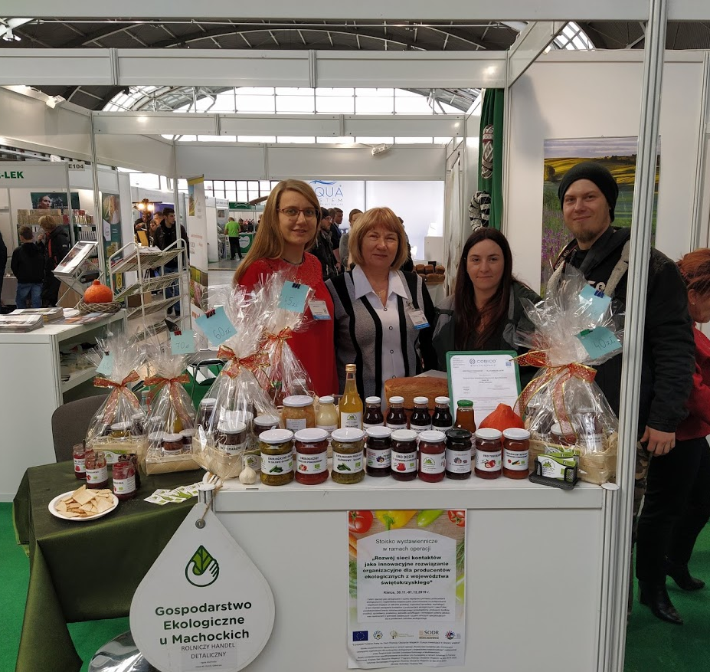
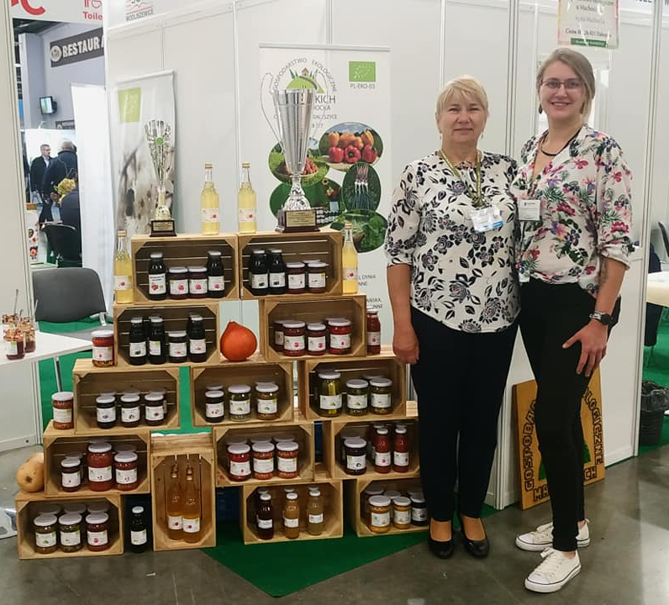
Pani Agata prowadzi również przetwórstwo w ramach Rolniczego Handlu Detalicznego (RHD), wytwarzając certyfikowane produkty, takie jak soki i syropy malinowe i z czerwonej porzeczki, dżemy, powidła, octy owocowe, kiszonki, barszcz biały, żur, przeciery dyniowe, suszone jabłka oraz zakwas z buraków. Produkty te cieszą się dużym uznaniem na lokalnym rynku i zdobyły nagrody w wielu konkursach. Objęcie kontrolą przez jednostkę certyfikującą w ramach systemu rolnictwa ekologicznego daje gwarancję tego, że przetwory z gospodarstwa Machockich wyróżniają się wysoką jakością i spełniają standardy ekologiczne. W gospodarstwie można także korzystać z oferty agroturystycznej, umożliwiającej odwiedzającym poznanie zasad ekologicznej produkcji i relaks w bliskim kontakcie z naturą. Jako gospodarstwo demonstracyjne odgrywa ważną rolę edukacyjną, promując dobre praktyki w rolnictwie ekologicznym.

Slide 16
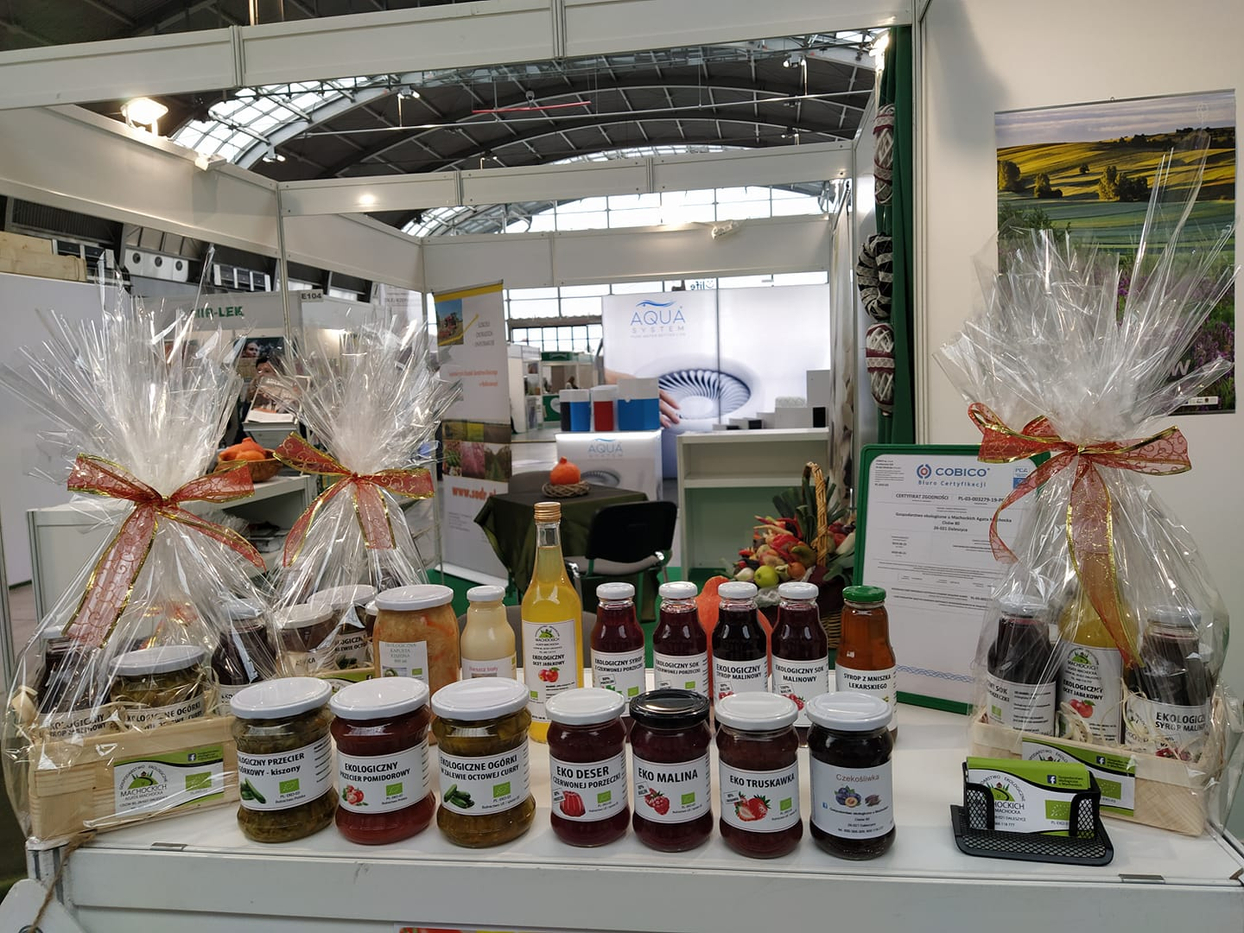
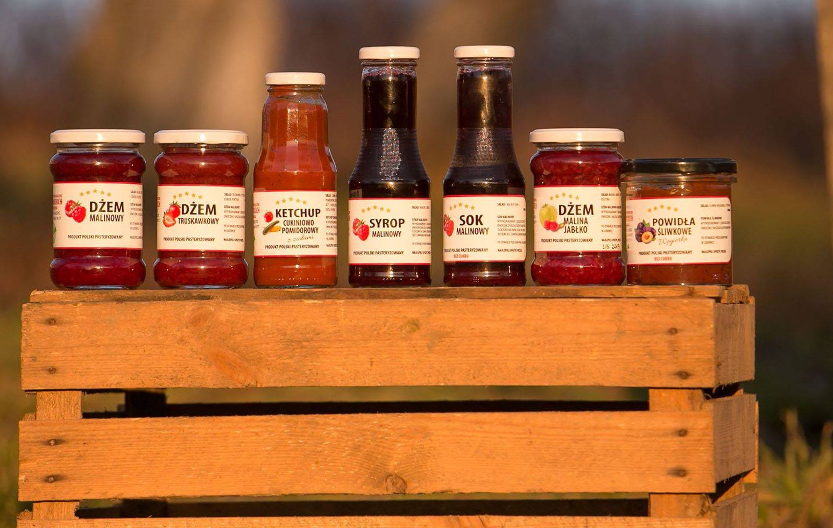
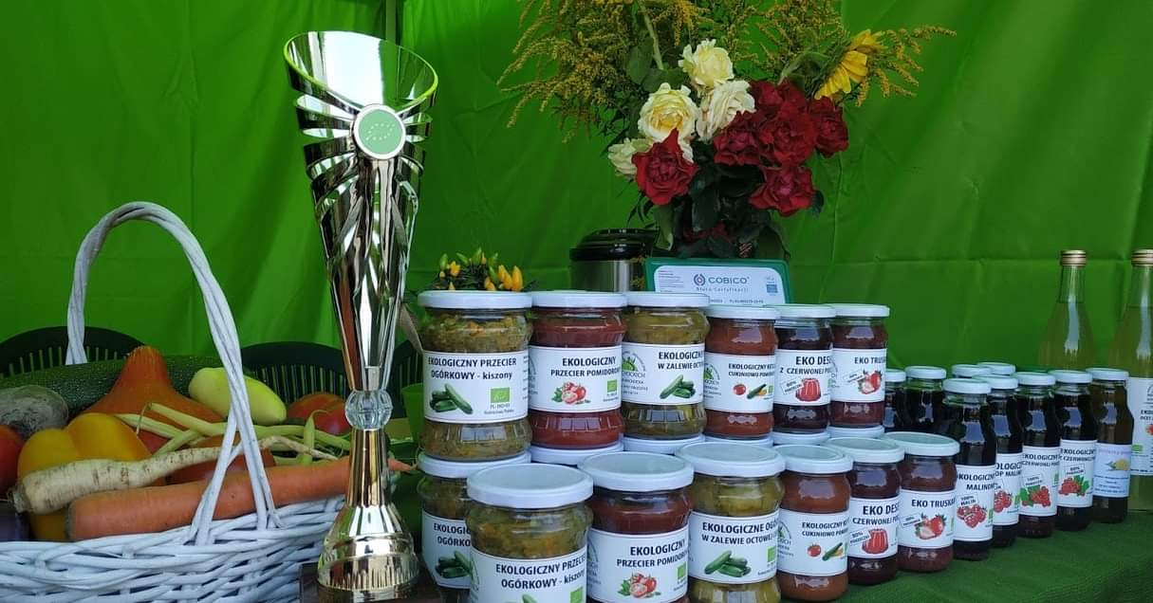
Od 2017 gospodarstwo wytwarza również przetwory, które również są certyfikowane przez jednostkę COBICO.
Obecnie w gospodarstwie w ramach Rolniczego Handlu Detalicznego wytwarzane są:
soki i syropy malinowe,
soki i syropy z czerwonej porzeczki,
dżemy malinowe i truskawkowe,
deser z czerwonej i czarnej porzeczki,
powidła śliwkowe,
czeko-śliwka,
ocet jabłkowy,
ketchup cukiniowo- pomidorowy,
ogórki kiszone z marchewką (tarte),
kapusta kiszona z marchewką,
ogórki w zalewie octowej curry,
barszcz biały i żur
zakwas z buraków,
ćwikła
orzechy (obrane),
suszone jabłka
przeciery dyniowe
i wiele innych

Slide 17
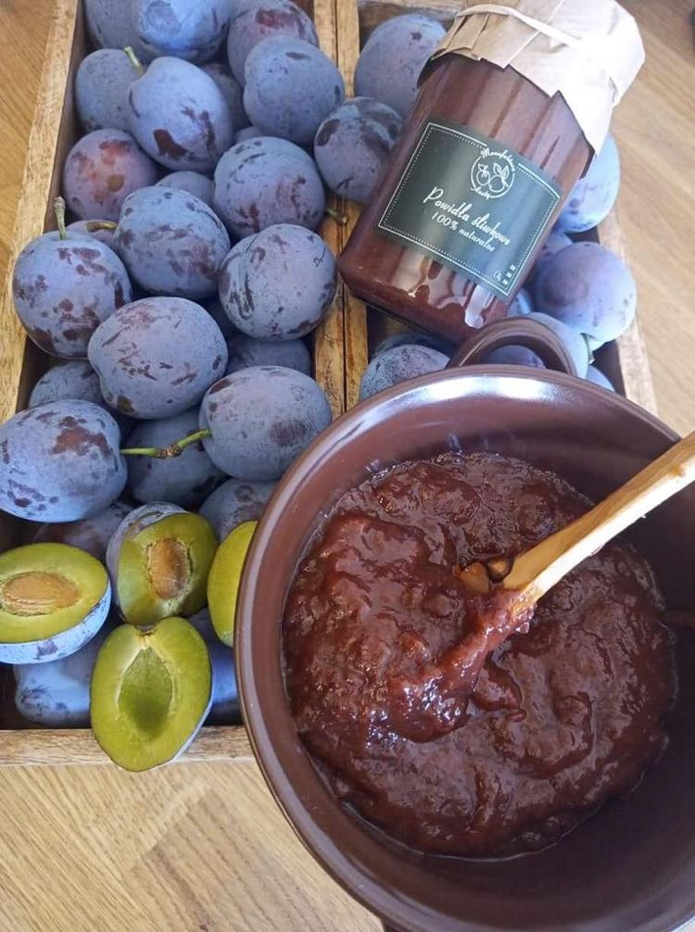
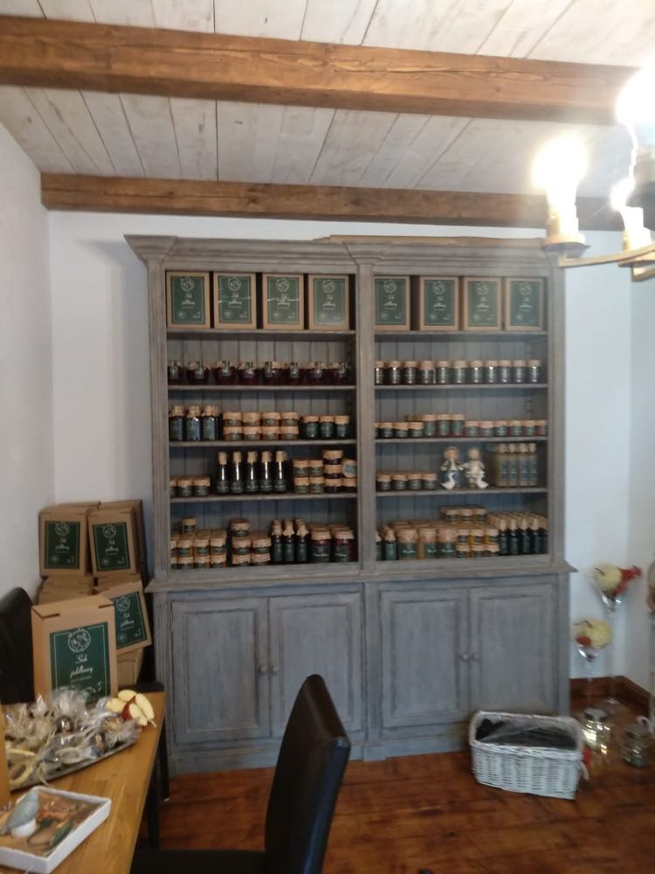
R
H
D
Rolniczy handel detaliczny – uniwersalna forma produkcji i sprzedaży żywności
KSGD
Dobre praktyki – dobre przykłady
ŚWIĘTOKRZYSKIE
Gospodarstwo rolne Anety i Krzysztofa Grochowskich znajduje się w województwie świętokrzyskim, w powiecie staszowskim, gmina Szydłów.
Państwo Grochowscy zajęli się sadownictwem ponad trzydzieści lat temu. Rozpoczęli swą „przygodę życia” od 1,5 ha sadu śliwowego w latach dziewięćdziesiątych. Z upływem lat posadzili około 20 odmian śliw -od bardzo wcześnie owocujących (od połowy lipca: Ruth Gestetter) do bardzo późnych (owocujących w październiku: Węgierka zwykła). To rynek zweryfikował, które odmiany pozostają w obrocie i które warto nasadzać, a z których należy zrezygnować. W gospodarstwie uprawianych jest siedem odmian śliw: Cacanska Rana, Cacanska Lepotica, Mieszaniec (Amers), Record, President, Tophit, Węgierka zwykła.
Obecnie gospodarują na 18 ha. Uprawiają głównie śliwy, jabłonie, wchodzą również w uprawę borówki amerykańskiej.

Slide 18
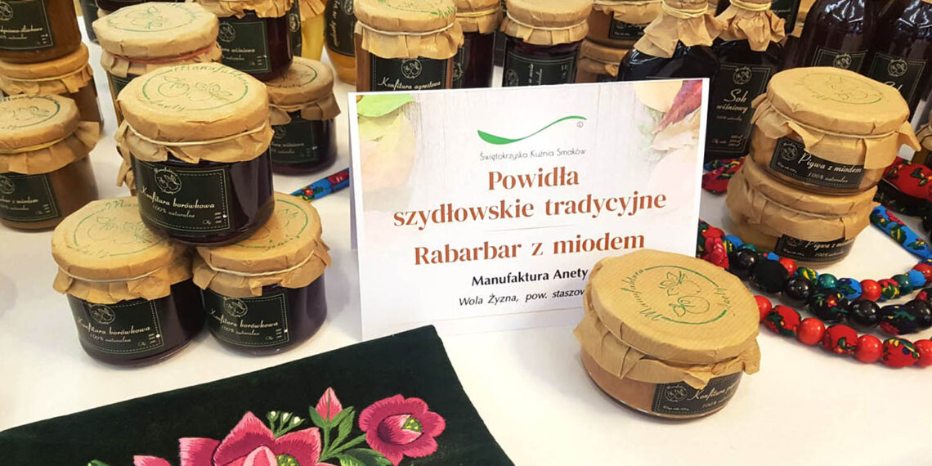
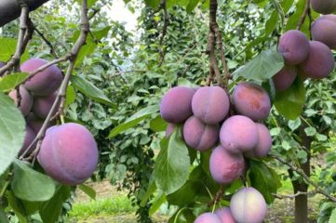
R
H
D
Rolniczy handel detaliczny – uniwersalna forma produkcji i sprzedaży żywności
KSGD
Dobre praktyki – dobre przykłady
ŚWIĘTOKRZYSKIE
Gospodarstwo rolne Anety i Krzysztofa Grochowskich
Państwo Grochowscy zarejestrowali swoje gospodarstwo w RHD i w ramach rolniczego handlu detalicznego produkują: śliwki deserowe, jabłka, borówki, soki, powidła, konfitury, dżemy, musy, kompoty, susz. W miarę możliwości czasowych starają się wprowadzać nowe produkty w swoim sklepie, by klient był zadowolony i zawsze znalazł coś innego i zdrowego.
Ich konfitura „Rabarbar z miodem” otrzymała wyróżnienie podczas jubileuszowego, regionalnego finału XX edycji Ogólnopolskiego Konkursu „Nasze Kulinarne Dziedzictwo – Smaki Regionów” 2021.

